Slide 1
Сабақтың тақырыбы:
Мәтін және оның түрлері
Сабақтың мақсаты:
Мəтін мазмұны бойынша пікір білдіруге бағытталған сұрақтар құрастырамыз
Мәтін түрлерін ажыратып, құрылымдық бөліктерін анықтаймыз
Мәтін мазмұны бойынша сұрақтарға жауап береміз.

Slide 2
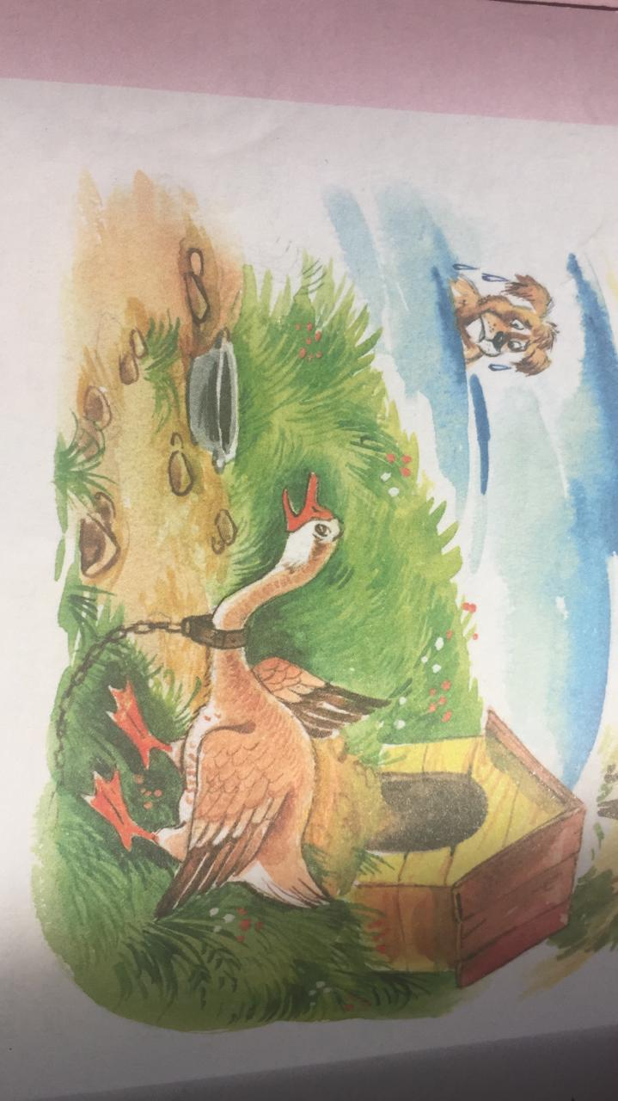
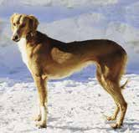
Бұл не? ойыны
Бұл не?
Бұл иттің үйшігі ме?

Slide 3
Қаз бен Ит
Байлаулы Ит
Қазға:
– Сен неге жүзбейсің? – деді.
Қаз:
– Сен неге ……………..? – деді.
– Ендеше жүр.
Менің орныма … .
Ит қазды шынжырлап матады,
Ал өзі өзенге түсіп … .
Күн батады,
Ит суықтан
Әбден … .
үрмейсің?
тұр.
жатады.
қатады.
Қажетті сөздер: қиды, тұр, батады, шаңқ-шаңқ, үрмейсің, жатады, қаңқ-қаңқ, қашады, қатады.

Slide 4
Қаздың мойнына
Шынжыр әбден … .
Бір кезде
Қаздың дауысы шықты: …-…
Иттің дауысы шықты: …-…
Қаздың шынжыр мойнын … .
Ит суға малшынып,
Көрді сыйды.
Содан бері
Итті көрсе, қаз қашады,
Қазды көрсе, ит … .
батады.
қаңқ-қаңқ
шаңқ-шаңқ
қиды
қашады.
Қажетті сөздер: қиды, батады, шаңқ-шаңқ, қаңқ-қаңқ, қашады,

Slide 5
Күшіңе сенбе, ісіңе сен.
2.Бірлік болмай, тірлік болмас.
3.Әлін білмеген әлек.

Slide 6
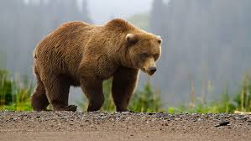

Slide 7
Мәтіннің жанрын (ғылыми, көркем) ажырат.
Қоңыр аю – жыртқыш аң. Көбіне өсімдікпен қоректенеді. Егер адам өзі соқтықпаса, өздігінен тиіспейді. Оның бір ерекшелігі – ақылдылығы. Егер қақпанға түссе, артқы аяғының көмегімен босанып, қашып кетеді де, екінші рет темір иісі шыққан жерге жоламайды. Екіншісі – иіс сезгіштігі. Дымқылданған жалпақ тұмсығы кез келген иісті тез айырады.
(«Қазақстан жануарлары» кітапшасынан)

Slide 8
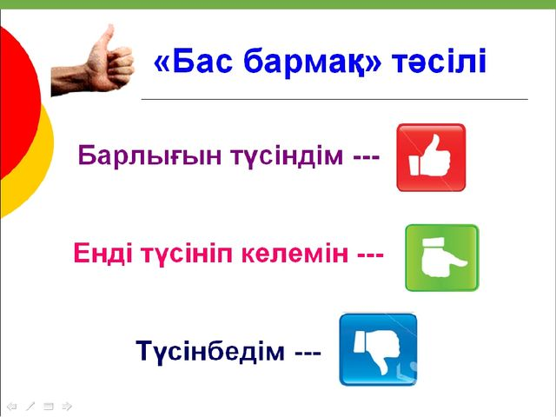
Рефлексия

